Slide 1
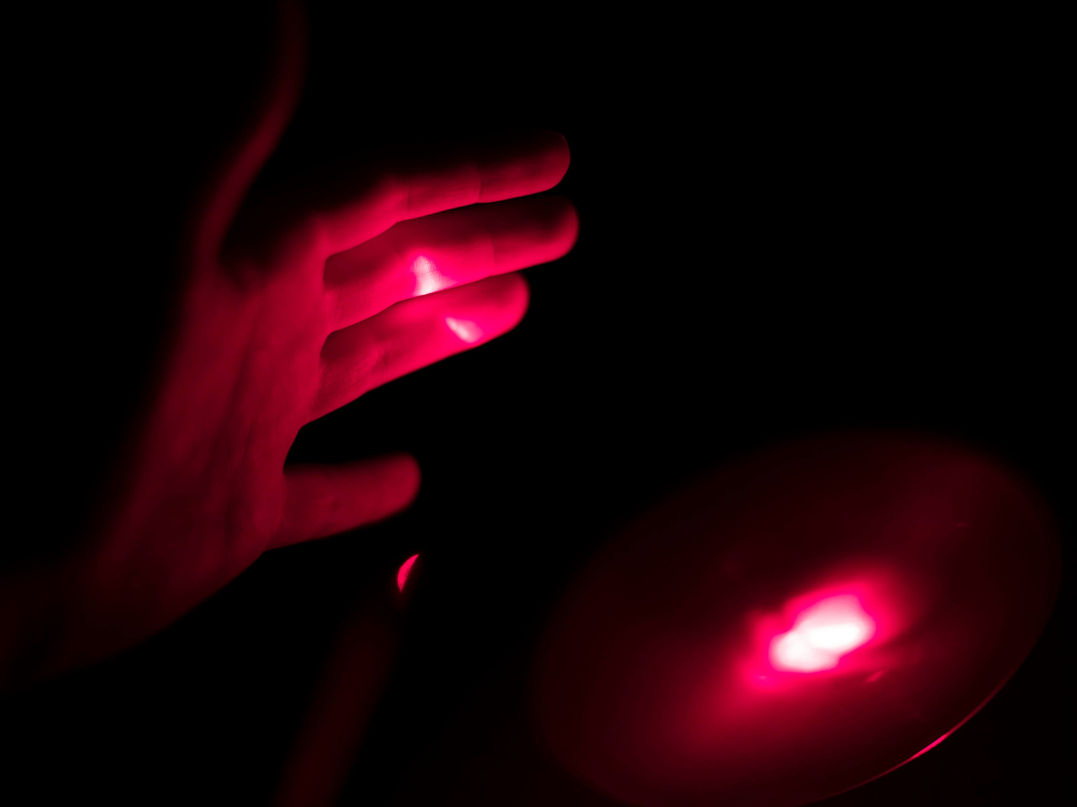
Light Touching
« Toucher la lumière »
Projet PIMPS-Art et Sciences
Jad Aoun
Hippolyte Dupont
Hector Izard
Cécile Le Gall
Ewan Mer
Encadrants :
François Balembois
Eric Michel

Slide 2

Problématique
Problématique principale:
- Envoyer un faisceau laser CO2/rouge couplé dans la paume d’une main et faire en sorte qu’il suive ses mouvements
Problématiques secondaires:
- Obtenir un faisceau laser couplé
- Connaître la position de la main
- Contrôler la position du faisceau laser

Slide 3

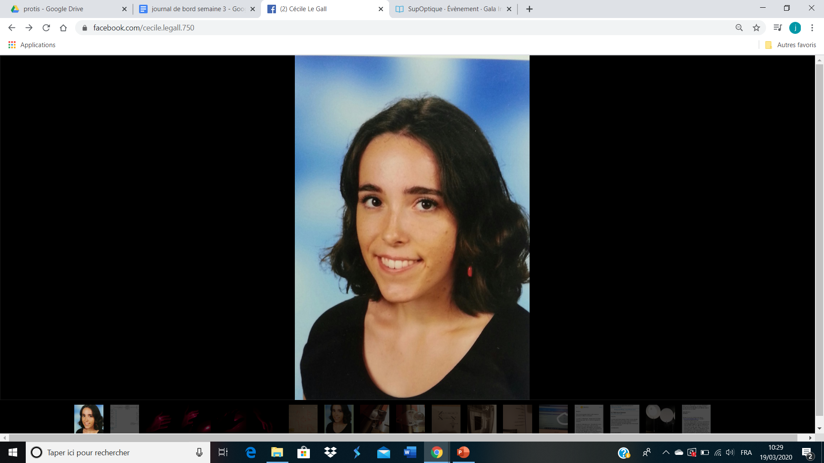
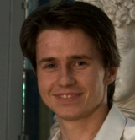



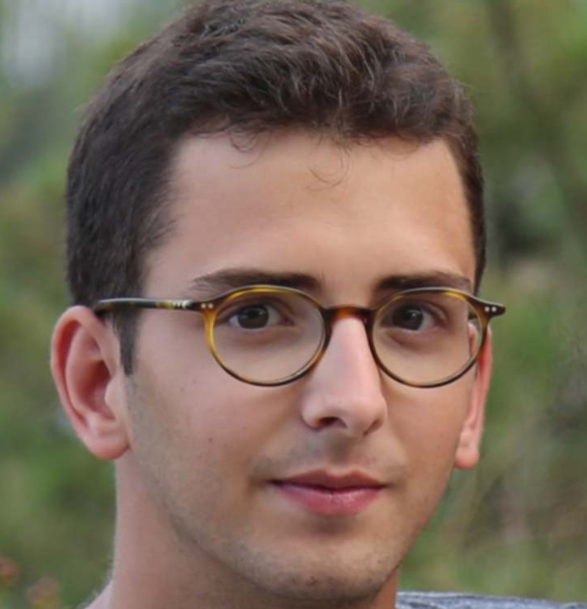
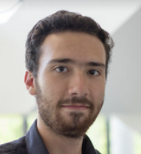
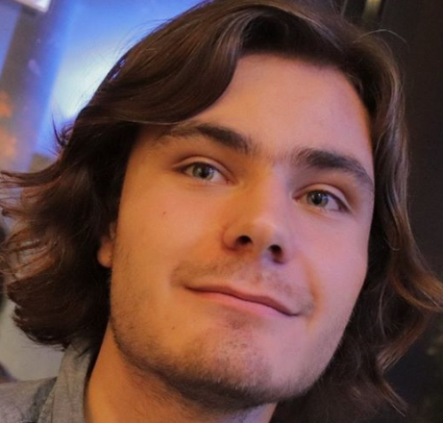
Répartition des tâches
Traitement vidéo
Position du faisceau
Sécurité laser
Le système doit être capable de détecter et suivre la main du spectateur
Cécile & Ewan
Le faisceau doit être correctement positionné sur la main du spectateur
Hector & Cécile
Les puissances en sortie des lasers doivent respecter les normes de sécurité
Jad & Hippolyte

Slide 4
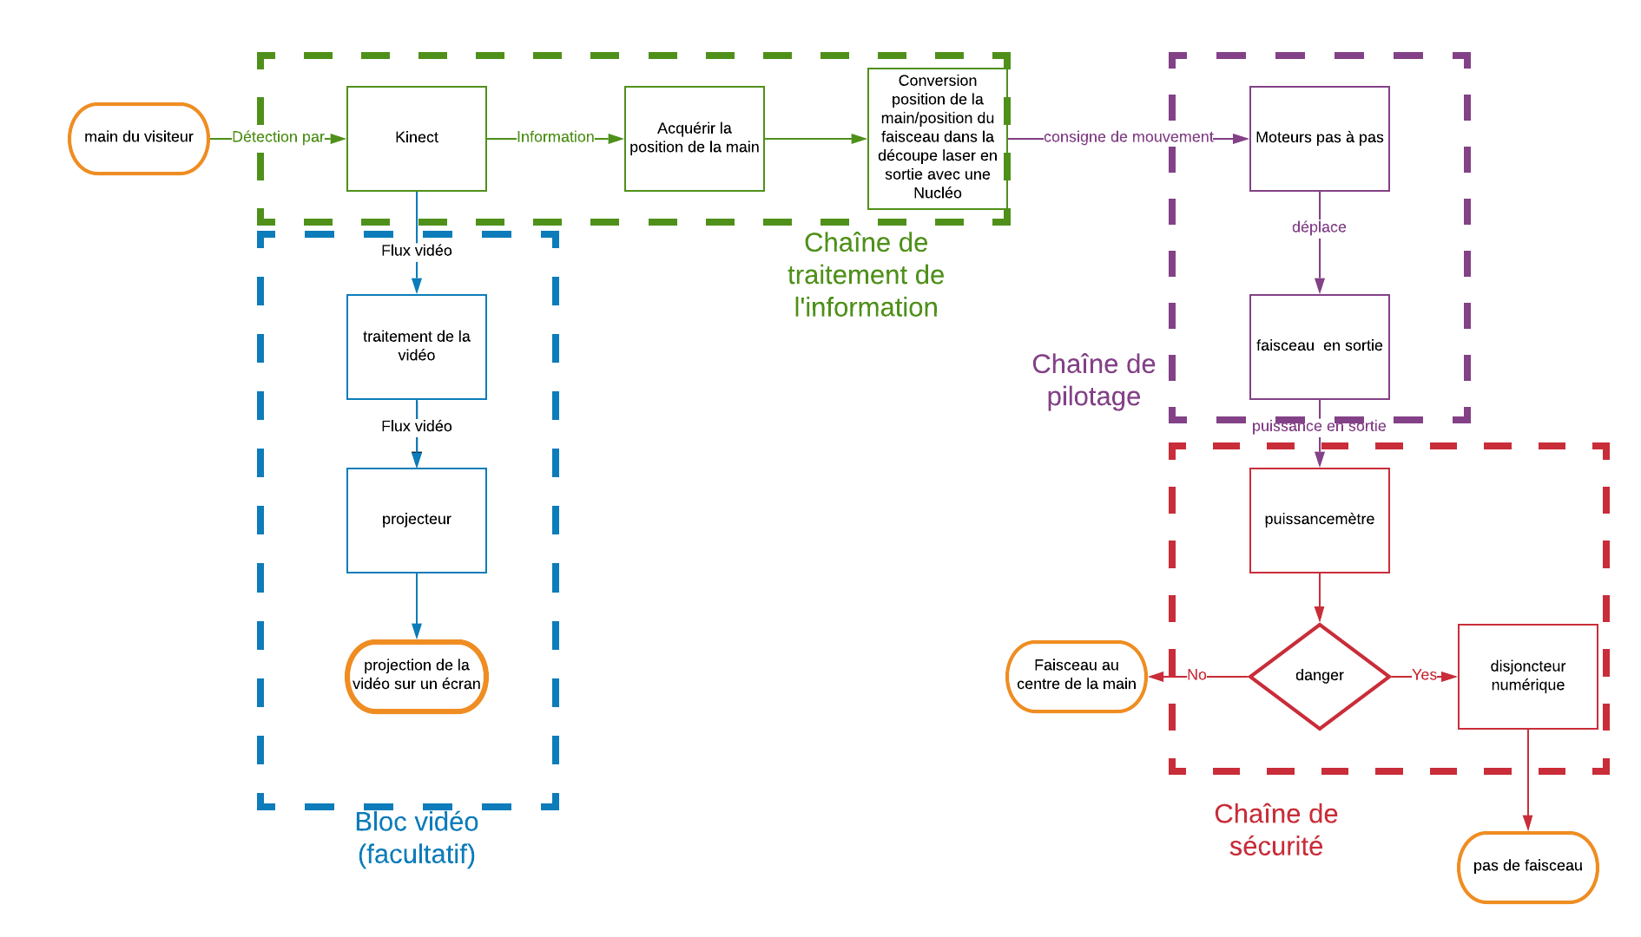
Schéma bloc

Slide 5
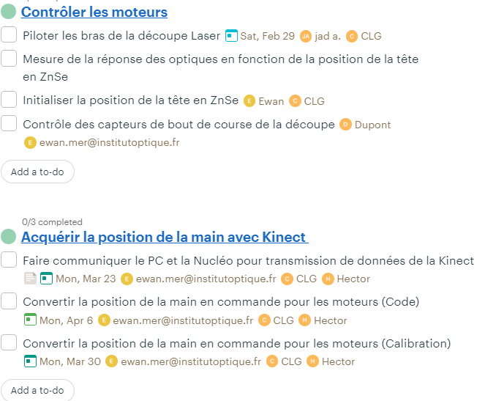
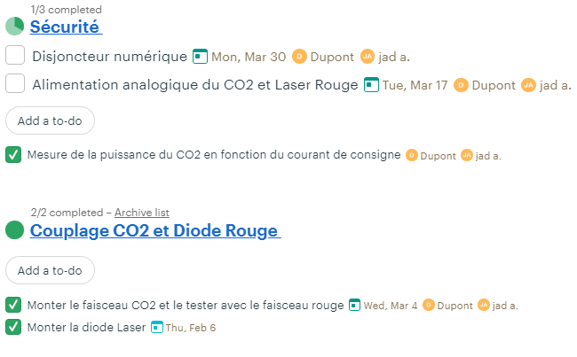
Calendrier
Asservissement en position des bras
Laser

